Slide 1
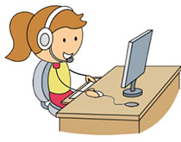
BEZPIECZNA GOŚKA
Autor: Małgorzata Biernat

Slide 2
Poznajmy się!
Cześć! Mam na imię GOŚKA i wiem jak bezpiecznie korzystać z internetu!!!

Slide 3
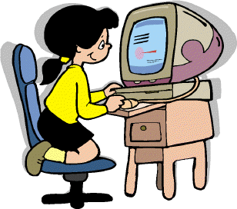
Moja przygoda z internetem
Pewnego deszczowego popołudnia siedząc przed kompem weszłam na czat i zaczęłam rozmawiać z CZARNĄ MAMBĄ z pięknego miasta Rzeszów. Było fajnie i wesoło. Ja podałam się za GOŚKĘ i że mieszkam w Skarżysku. Koleżanka była miła i sympatyczna.
Do dzisiaj lubimy za sobą klikać. Ale pewnego dnia….

Slide 4
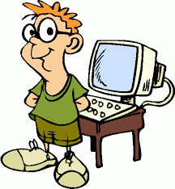
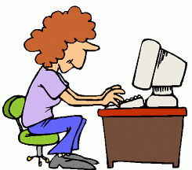
Moja przygoda z internetem
Do naszej rozmowy włączył się KUDŁATY PIOTREK-lat 11, który mieszkał w sąsiedniej miejscowości . Zapoznałyśmy się z nim, a pewnego dnia KUDŁATY powiedział, że jedzie do Rzeszowa i umówił się na spotkanie z CZARNĄ MAMBĄ. Koleżanka na spotkanie wzięła ze sobą WAŻNIAKA, który ostrzegł przyjaciółkę przed znajomościami internetowymi. Okazało się, że KUDŁATY to dużo starszy student politologii.

Slide 5
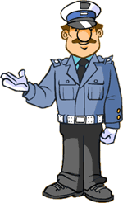
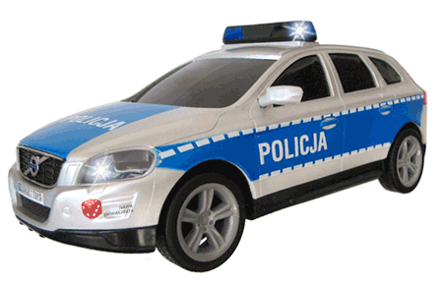
Moja przygoda z internetem
Nieznajomy kiedy zobaczył, że CZARNA MAMBA przyszła z kolegą nie zniechęciło go to zbytnio. Zaczął z nimi rozmawiać i zaprosił na lody.
W międzyczasie Ważniak zadzwonił pod 112, prosząc o pomoc. Po krótkiej rozmowie policjanci postanowili zrobić zasadzkę.
Po kilkunastu minutach aresztowali KUDŁATEGO, a WAŻNIAK dostał pochwałę za pomoc w ujęciu groźnego pedofila.

Slide 6
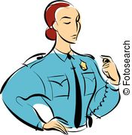
Moja przygoda z internetem
We wszystkich szkołach postanowiono zorganizować pogadanki na temat bezpieczeństwa w sieci. Główną prowadzącą była komisarz, która kazała na siebie mówić, tak jak w sieci nickiem: RUDA KITA.

Slide 7
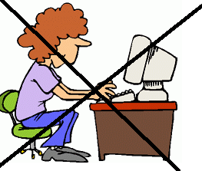
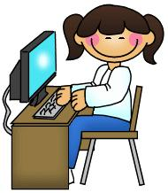
Przestroga dla wszystkich!
Nie ufaj nieznajomym!!!

Slide 8
Nie podawaj swoich danych!
W Internecie posługuj się tylko Nickiem i nigdy nie podawaj swoich danych osobowych, takich jak imię, nazwisko, numer telefonu, adres domowy, czy numer szkoły.

Slide 9
Powiedz Rodzicom, jeśli coś cię zaniepokoi
W sytuacji kiedy ktoś lub coś Cię w sieci zaniepokoi lub wystraszy, opowiedz o tym rodzicom lub innej osobie dorosłej. Możesz zadzwonić także pod bezpłatny numer 800 100 100

Slide 10
Nie ufaj osobom poznanym w sieci
Nigdy nie można w 100% zaufać komuś poznanemu w Sieci. Nie spotykaj się z nikim zbyt pochopnie w prawdziwym świecie. Jeżeli planujesz spotkanie, zawsze poinformuj o tym rodziców.

Slide 11
Zapezpiecz komputer
Jeżeli Twój komputer jest podłączony do Internetu, musisz mieć zainstalowany odpowiedni program antywirusowy. Powinieneś również zaopatrzyć się w Firewall (tzn. ściana ogniowa). Pamiętaj o aktualizacji wymienionych programów, bo tylko wtedy Twój komputer będzie w pełni zabezpieczony przed atakiem wirusów i hakerów.

Slide 12
Bezpieczeństwo młodszego dziecka
Pierwsze chwile przed komputerem to czas nauki, nie tylko obsługi myszy i gry. To nauka, że nie należy beztrosko klikać poza polem gry, bo atrakcyjne obrazki mogą być łączami do całkiem obcych miejsc, że każde wyskakujące okienko trzeba zgłosić rodzicom. I w nie nie klikać. Bo oprócz tego, że może przenieść na inną stronę, może też popsuć komputer. Dla bezpieczeństwa komputera dobrze jest założyć dziecku oddzielny profil użytkownika, bez praw administratora systemu, co częściowo pozwoli uniknąć instalacji niepożądanego, przypadkowego oprogramowania – ale to jest półśrodek.
Warto od początku ustalić z dzieckiem, że może spędzać na graniu tylko ściśle określony czas. Niektóre strony, takie jak Domowy Przedszkolak czy Yummy mają możliwość zaprogramowania takiego czasu lub wyświetlają komunikat, jak są długo otwarte. Jeśli wybierzemy dla dziecka inne witryny, warto ustawić zewnętrzny budzik. Zabawa z komputerem bardzo wciąga, niektóre dzieci mogą się uzależnić, a wtedy reglamentacja czy całkowite odstawienie zabawki jest trudnym przeżyciem. Lepiej od początku trzymać rękę na pulsie.

Slide 13
Bezpieczeństwo starszego dziecka
Najtrudniej jest wtedy, kiedy dziecko rośnie i zaczyna wkraczać do internetowych społeczności. Zaczyna się różnie:
• od chęci zarejestrowania się w serwisie, bo tylko rejestracja umożliwi granie w grę, która jest hitem wśród kolegów
• od potrzeby tańszej niż z komórki, rozmowy z kolegami
• od chęci zaistnienia w portalu społecznościowym, bo wszyscy tam są.
Jeszcze zanim to nastąpi, trzeba przekazać dziecku podstawowe zasady.
Ogólną zasadę, którą promowała kilka lat temu telewizja jest: nigdy nie wiadomo, kto jest po drugiej stronie. Na stronie Dziecko w sieci oprócz filmu rodzice i nauczyciele znajdą wiele cennych informacji. To rodzic musi nauczyć młodego internautę, że nie wolno podawać danych o sobie, że – podobnie jak w realu – nie należy rozmawiać z obcymi. Że coś, co raz dostanie się do sieci, może w niej zostać na zawsze. Że wszystko, co dziecko zdziwi lub zaniepokoi, powinno być omówione z rodzicami. I że w internecie też trzeba się grzecznie zachowywać.
Bezpieczna strona z certyfikatem W realizacji zadania edukacyjno-wychowawczego pomogą nam Sieciaki. To witryna stworzona w celu uczenia dzieci, jak bezpiecznie korzystać z internetu. Sieciaki nadają certyfikat BeSt – Bezpieczna Strona. Jeśli trafimy na stronę z charakterystycznymi czerwonymi i niebieskimi literami certyfikatu, możemy jej zaufać. Na stronie Sieciaków znajdziemy pełny katalog tych stron.

